Slide 1





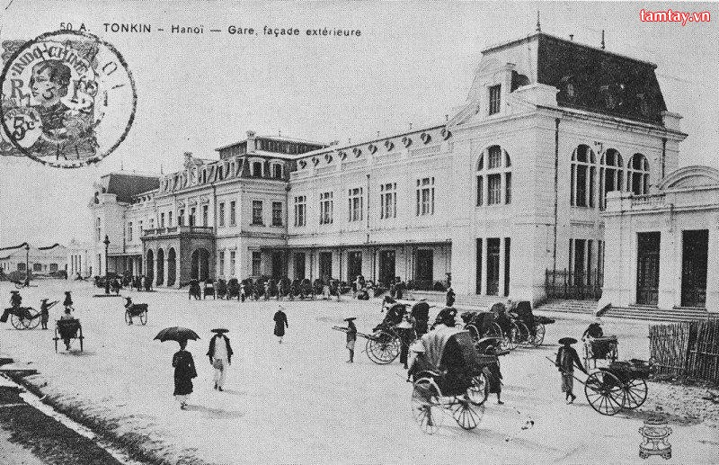
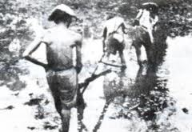
Lịch sử
Xã hội Việt Nam cuối thế kỉ XIX đầu thế kỉ XX

Slide 2




Kiểm tra bài cũ :
1. Nguyên nhân nào dẫn đến cuộc phản công ở kinh thành Huế ?
- Giặc Pháp lập mưu bắt Tôn Thất thuyết nhưng không thành. Trước sự uy hiếp của kẻ thù, Tôn Thất Thuyết quyết định nổ súng trước để giành thế chủ động.

Slide 3
Kiểm tra bài cũ
Cuộc phản công diễn ra vào thời gian nào? Kết quả ra sao?
Sau khi cuộc phản công thất bại Tôn Thất Thuyết đã làm gì?
Hãy kể tên 3 cuộc khởi nghĩa tiêu biểu của phong trào Cần Vương.

Slide 4
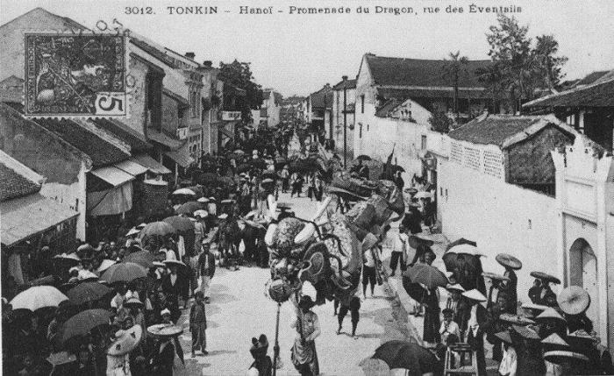

Slide 5
Lịch sử
Xã hội Việt Nam cuối thế kỉ XIX đầu thế kỉ XX
1.Những thay đổi về kinh tế Việt Nam cuối thế kỉ XIX đầu thế kỉ XX
+ Trước khi thực dân Pháp xâm lược, nền kinh tế Việt Nam có những ngành nào là chủ yếu ?
- Trước khi thực dân Pháp xâm lược, nền kinh tế Việt Nam dựa vào ngành nông nghiệp là chủ yếu.

Slide 6
Xã hội Việt Nam cuối thế kỉ XIX đầu thế kỉ XX
1.Những thay đổi về nền kinh tế Việt Nam cuối thế kỉ XIX đầu thế kỉ XX
Sau khi đặt ách thống trị ở Việt Nam, thực dân Pháp đã thi hành những biện pháp nào để khai thác, bóc lột vơ vét tài nguyên của nước ta ?
Những việc làm đó đã dẫn đến sự ra đời của những ngành kinh tế mới nào ở nước ta?

Slide 7
Xã hội Việt Nam cuối thế kỉ XIX đầu thế kỉ XX
1.Những thay đổi về nền kinh tế Việt Nam cuối thế kỉ XIX đầu thế kỉ XX
Sau khi thực dân Pháp đặt ách thống trị ở Việt Nam chúng đã khai thác khoáng sản của đất nước ta. Chúng xây dựng các nhà máy điện, nước, xi măng, dệt,… để bóc lột người lao động nước ta.

Slide 8
Sau khi thực dân Pháp đặt ách thống trị ở Việt Nam có gì thay đổi, có thêm những tầng lớp mới nào ?
2. NHỮNG THAY ĐỔI TRONG XÃ HỘI VIỆT NAM CUỐI THẾ KỈ XIX ĐẦU THẾ KỈ XX.
Trước khi thực dân Pháp xâm lược, xã hội Việt Nam có những tầng lớp nào ?
- Trước khi thực dân Pháp xâm lược, xã hội Việt Nam có hai giai cấp là địa chủ phong kiến và nông dân.

Slide 9
2. NHỮNG THAY ĐỔI TRONG XÃ HỘI VIỆT NAM CUỐI THẾ KỈ XIX ĐẦU THẾ KỈ XX.
Sau khi thực dân Pháp đặt ách thống trị ở Việt Nam, sự xuất hiện của các ngành kinh tế mới kéo theo sự thay đổi của xã hội. Bộ máy cai trị thuộc địa hình thành, thành thị phát triển, buôn bán mở mang làm xuất hiện các tầng lớp mới như: viên chức, trí thức, chủ xưởng nhỏ, đặc biệt là giai cấp công nhân.

Slide 10
Một số hình ảnh nước ta vào cuối thế kỉ XIX đầu thế kỉ XX

Slide 11
Phía bên ngoài Gare (phố Hàng Cỏ) Hà Nội năm 1900

Slide 12
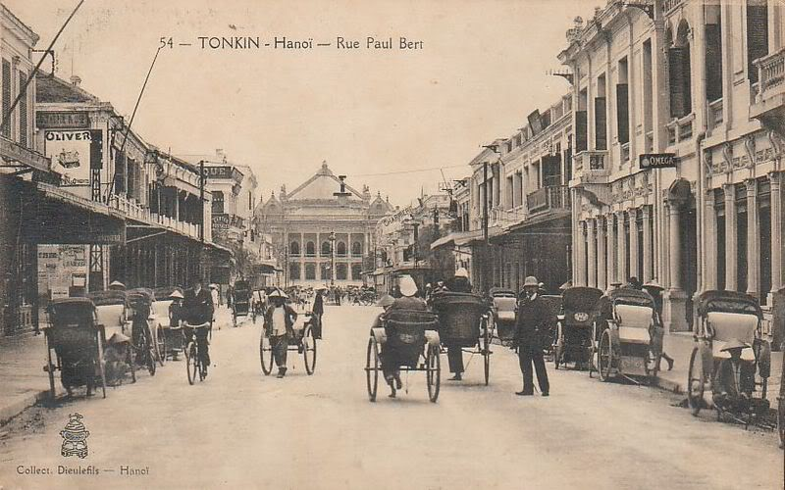
Kéo cày thay trâu
Kéo xe bằng sức người

Slide 13
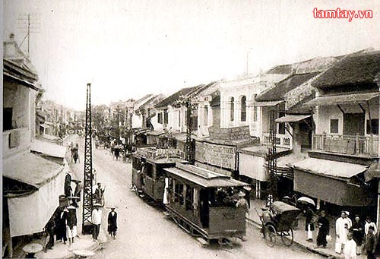
Hàng Đào - Phố Hàng Đào, đất phường Đại Lợi - Đồng Lạc

Slide 14
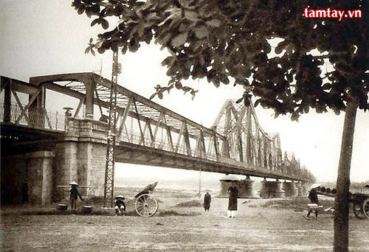
Cầu Long Biên thời thuộc Pháp cuối thế kỷ 19 đầu thế kỷ 20

Slide 15
Phố Hàng Cỏ

Slide 16
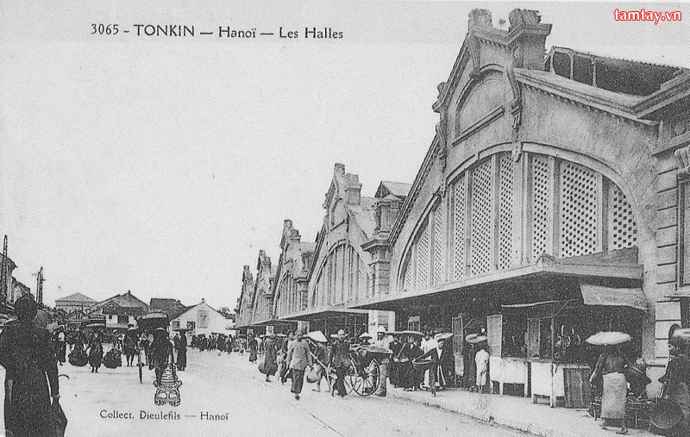
CHợ ĐồnG Xuân

Slide 17
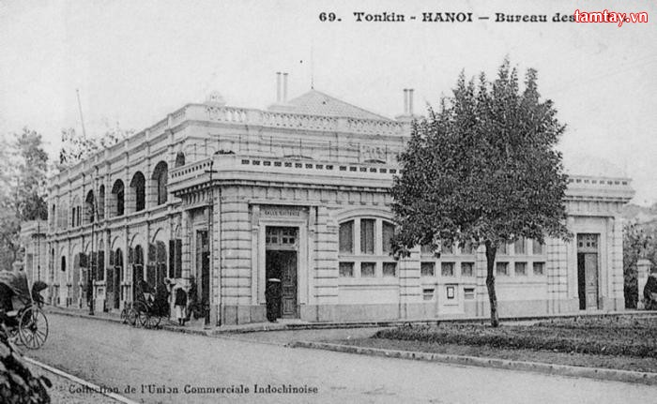
BƯU ĐIỆN HÀ NỘI

Slide 18
Củng cố :
+ Trước khi thực dân Pháp xâm lược, xã hội Việt Nam có những tầng lớp nào?
+Từ cuối thế kỉ XIX, xã hội Việt Nam có gỡ thay đổi?

